Slide 1
Curso full stack developer
CILSA ONG por la inclusión

Slide 2
Guía de estudio y recomendaciones
Antes de empezar
Establecer metas claras
Conocer el plan de estudio del curso

Slide 3
Primera parte del curso
Clase 0: Introducción al curso, recomendaciones, nivelación
Clase 1: Introducción al testing
Clase 2: Implementación de un proyecto en hosting. Servicios en la web
Clase 3: Introducción a Git
Clase 4-5: Introducción a Bootstrap
Clase 6: Trabajo integrador

Slide 4
Segunda parte del curso
Clase 7: Introducción a la Gestión de Proyectos y Metodologías ágiles de desarrollo
Clase 8-9: Introducción a las bases de datos
Clase 10: Trabajo integrador

Slide 5
tercera parte del curso
Clase 11: Introducción a Node.js y Express.js
Clase 12: Introducción a React.js
Clase 13: Integración con base de datos
Clase 14: Desarrollo de Aplicaciones Full Stack con React y Node.js
Clase 15: Explicación del trabajo final y desarrollo en grupo
Clase 16: Presentación del trabajo final y demostración

Slide 6
Guía de estudio y recomendaciones
Organización del tiempo
Crear un calendario de estudio
Establecer horarios de estudio

Slide 7
Guía de estudio y recomendaciones
Actividades individuales
Leer con atención
Realizar ejercicios prácticos
Investigar por tu cuenta

Slide 8
Guía de estudio y recomendaciones
Actividades Grupales
Participar activamente en las tareas
Desarrollar tus habilidades colaborativas
Desarrollar tus habilidades de realimentación

Slide 9
Guía de estudio y recomendaciones
Por último:
Explorar recursos en línea
Acceder a comunidades de desarrolladores
No tener miedo a equivocarse / retroceder nunca, rendirse jamás! ☺

Slide 10
Ejercitacion propuesta
Leer el apunte inicial
Recorrer el material de apoyo
Realizar las actividades propuestas

Slide 11


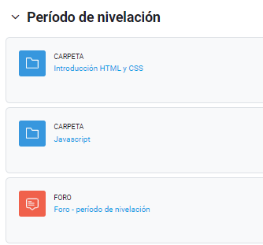
Apoyo para nivelación

Slide 12
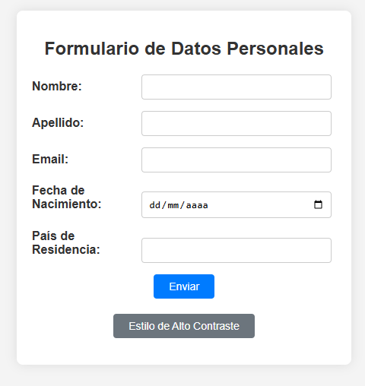
Ejercicio
Paso 1

Slide 13
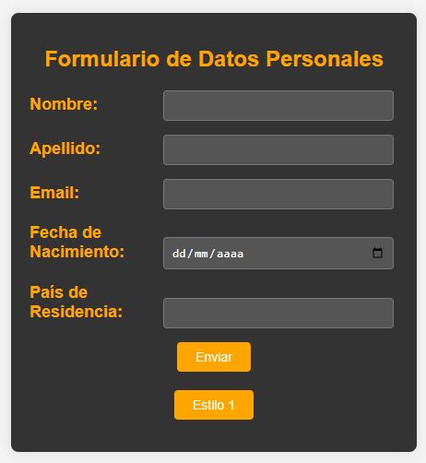
Paso 2

Slide 14
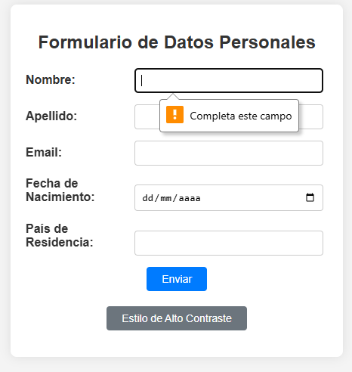
Paso 3

Slide 15
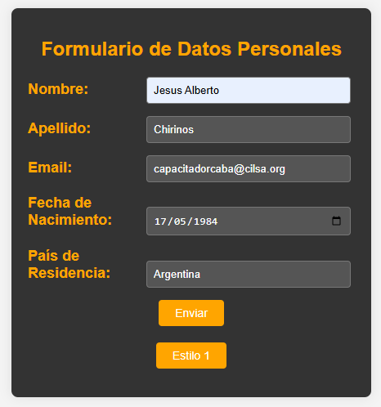
paso 4

Slide 16
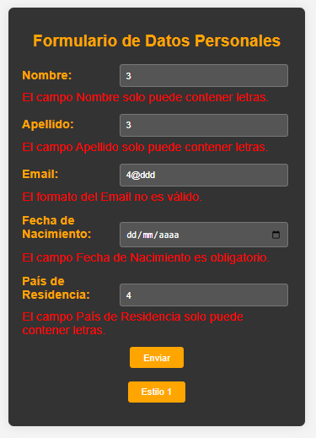
Quien quiera

